Slide 1

KIỂM TRA BÀI CŨ
:
Câu 1: Phát biểu định nghĩa lũy thừa bậc n của một số hữa tỉ x. Viết công thức
Tính:
Câu 2: Điền vào chỗ trống :
x^{m}. x^{n} = . . . x^{m} : x^{n} = . . .
Áp dụng : Tính a) 3³ . 3⁶ = b)

Slide 2

TIẾT 7:
LUỸ THỪA CỦA MỘT
SỐ HỮU TỈ ( tiếp)

Slide 3
TÍNH NHANH TÍCH (0.125)³. 8³ NHƯ THẾ NÀO?
1. Lũy thừa của một tích
Ví dụ 1: Tính và so sánh: (2.5)² và 2².5²
a. Ví dụ
b. Công thức tổng quát
Vậy: (2.5)² = 2².5²
Lũy thừa của một tích
Qua ví dụ rút ra điều gì?
(x.y)^{n} = x^{n}.y^{n}
Ví dụ 2: Tính và so sánh:
Nhân hai lũy thừa cùng số mũ
Lũy thừa của một tích
bằng tích các lũy thừa.
TÍNH NHANH TÍCH (0.125)³. 8³ NHƯ THẾ NÀO?

Slide 4
(x.y)^{n} = x^{n}.y^{n}
Lũy thừa của một tích
bằng tích các lũy thừa.
Áp dụng: Tính:
b) (1.5)³ .8
Giải:
a)
b) (1,5)³.8 = (1,5)³.2³ = (1,5.2)³ = 3³ = 27

Slide 5
c. Vận dụng
Bài 36 – SGK/22: Viết các biểu thức sau dưới dạng lũy thừa của một
số hữu tỉ
⬧
₌
₌
(10.2)⁸
20⁸
a)10⁸.2⁸
⬧
₌
₌
₌
c) 25⁴.2⁸
(5²)⁴.2⁸
5⁸.2⁸
10⁸

Slide 6
2. Lũy thừa của một thương
a. Ví dụ
Ví dụ : Tính và so sánh
b. Công thức tổng quát
Lũy thừa của một thương
(y ≠ 0)
Qua ví dụ rút ra nhận xét gì?
Chia hai lũy thừa cùng số mũ
Lũy thừa của một thương
bằng thương các lũy thừa.

Slide 7
Lũy thừa của một thương
bằng thương các lũy thừa.
(y ≠ 0)
Áp dụng: Tính:
Giải:

Slide 8
(x.y)^{n} = x^{n}.y^{n}
(y ≠ 0)
?5
Tính:
b) (-39)⁴ : 13⁴
a) (0,125)³ . 8³
Giải
a) (0,125)³ .8³ = (0,125.8)³ = 1³ = 1
b) (-39)⁴ : (13)⁴ = (-39 : 13)⁴ = (-3)⁴ = 81

Slide 9
3. Luyện tập
Bài 34: (SGK/22)
Điền dấu “x” vào ô đúng, sai thích hợp. Sửa lại các câu sai (nếu có)
Câu | Đ | S | Sửa sai
x
x
x
x
x
x

Slide 10
Bài 35: (SGK/22):
Ta thừa nhận tính chất sau: Với nếu thì m = n
Dựa vào tính chất này hãy tìm các số tự nhiên m và n, biết:
Giải

Slide 11
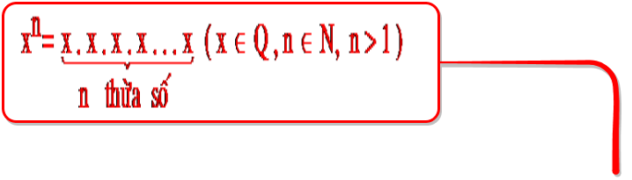
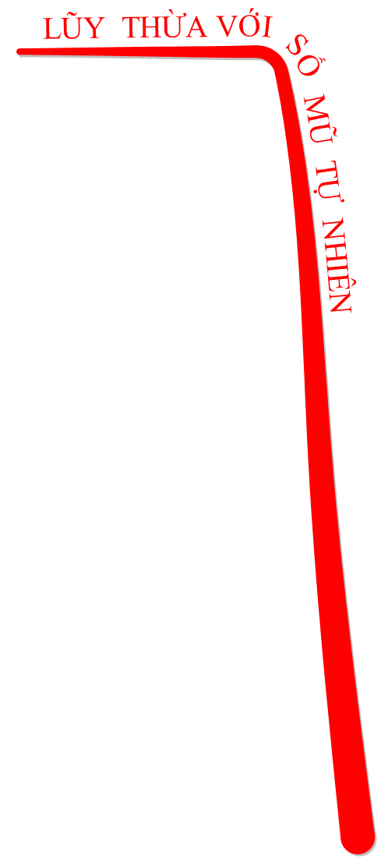
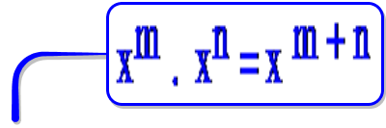

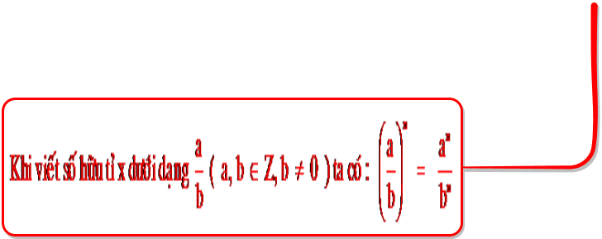
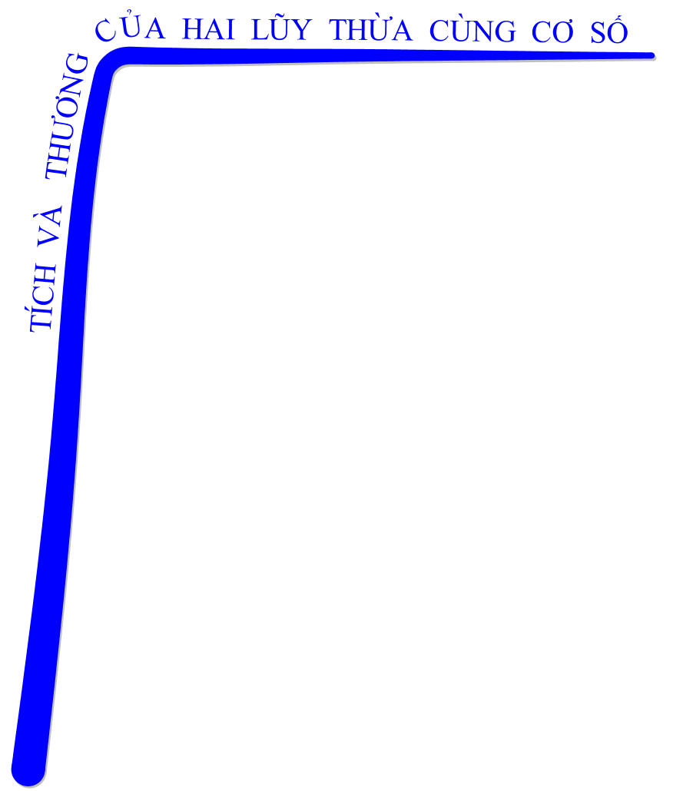
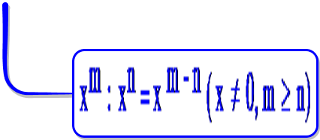

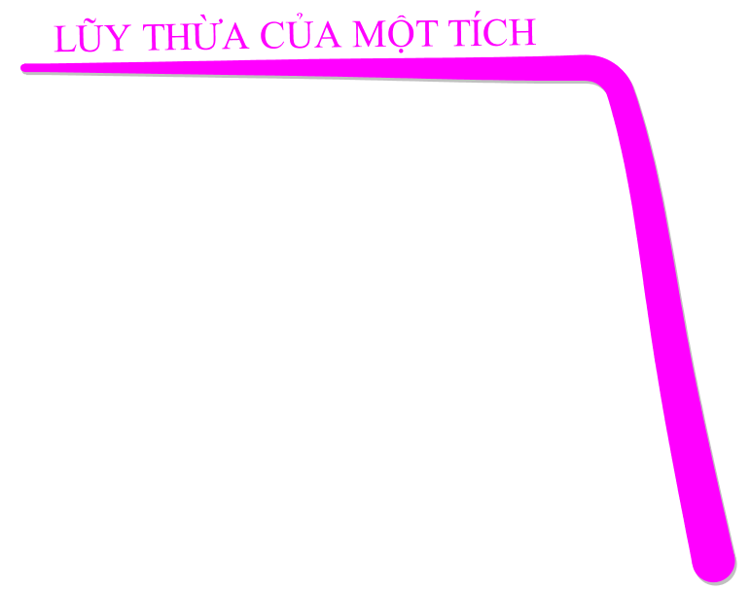
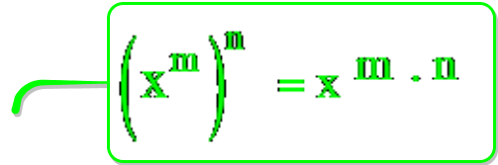
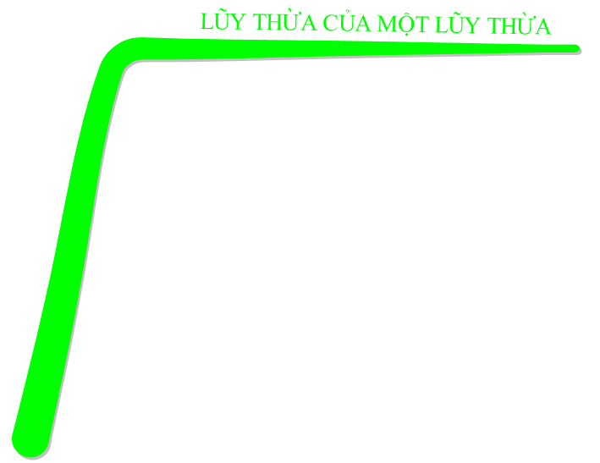
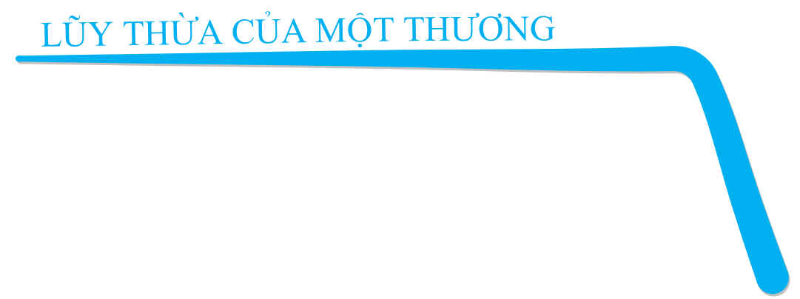
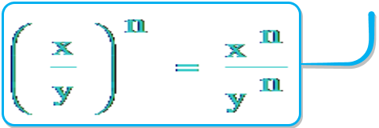

LŨY THỪA CỦA MỘT SỐ HỮU TỈ

Slide 12
HƯỚNG DẪN VỀ NHÀ
Ôn tập các quy tắc và công thức về lũy thừa (đã học ở tiết 6, 7).
- Làm bài tập: 37 – SGK/22; 50, 51, 52 – SBT/17
- Chuẩn bị tiết sau: “Luyện tập”.

Slide 13
Bài 37: (SGK/22)
Tính giá trị của các biểu thức sau:
Bài giải:

